Slide 1
圧縮センシングを用いた 光コム干渉形状測定
後期雑誌会
B4 松本 拓磨

Slide 2
Quang Duc Pham and Yoshio Hayasaki “Optical frequency comb interference profilometry using compressive sensing” Opt. Express21,19003(2013)

Slide 3
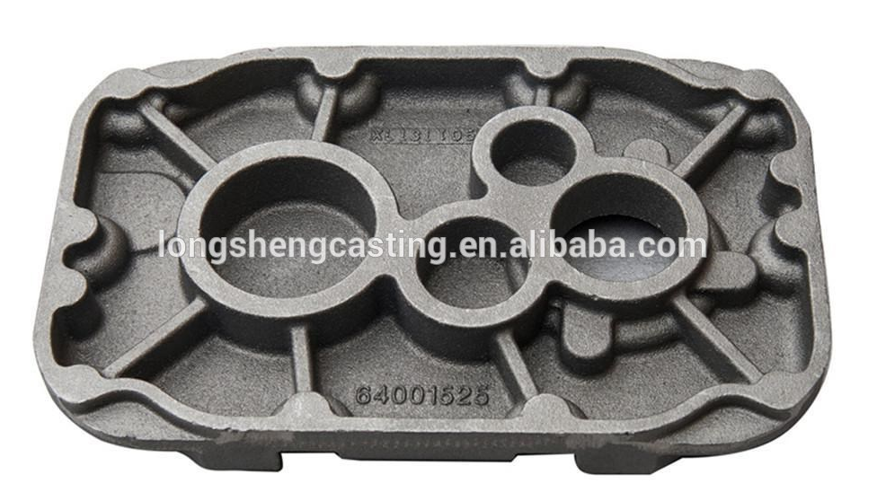
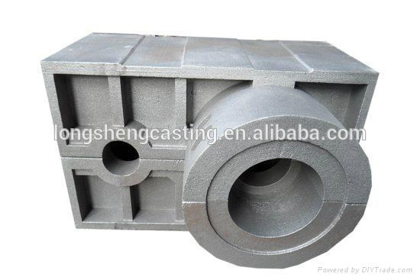
研究背景
工業用途で大きな深さを持つ対象物の表面形状を高速かつ高精度に計測することが求められている．Ex.鋳造部品
Notes:
要約すると光コムと圧縮センシングを組み合わせて物体の表面形状を取得した

Slide 4
従来研究
単一波長干渉
二（多）波長干渉
被照射面が波長よりも高さの差が大きい場合に2πの位相アンビギュイティが発生する
ダイナミックレンジを
数μm～数mmに拡大
物体の3次元形状を再構築する
ためにアンラップが必要
システムが非常に複雑になり
測定物の汎用性が低い
Notes:
単一波長の場合は右の図の片方のレーザーがない
参照面または被検面を光軸方向に少し移動すると、両者の間隔が変化し、それに伴って干渉縞が変化して見える。実際には干渉縞全体の形は変わらないが、各点に注目すると明暗が周期的に変化し、干渉縞が走査されて見える。 干渉縞がちょうど1周期分（2π）走査されるだけ参照面と被検面の間隔を変化させ、その間に、例えば干渉縞がπ/2（1縞の1/4）走査されるごとに4回画像を取り込んで（4ステップ法）、その明るさの変化から初期位相を計算する。着目する点の明るさが、I0、I1、I2、I3と変化した時、初期位相（Φ）は、
となる。ただし、Φは－π～πの間の値となるので、隣り合う点に2πの位相飛びがある場合には、2πを足したり引いたりして、位相を繋ぎ合わせる必要がある。この操作を位相接続（位相アンラップ）という。

Slide 5
本研究
多波長光源として光コムを使用
高速にデータを取得するために
圧縮センシングを行う
物体表面全ての点で干渉信号の
位相情報を正確に記録することが可能

Slide 6
圧縮センシングとは
信号がスパース性を持つとき，少数のサンプリングデータから原信号を復元可能とする技術
サンプリング数を減らすことで高速化
スパース性を持つ信号：線形変換を施すことで，
信号成分の 大半が0になる信号

Slide 7
SLMとは
光位相変調によって
光の回折・干渉を制御
任意のパターンを作成可能
Notes:
中にミラーが入っていてそれをパソコンで動かすことで位相のみの変調を行うことができる．
Slm26
dmd16

Slide 8
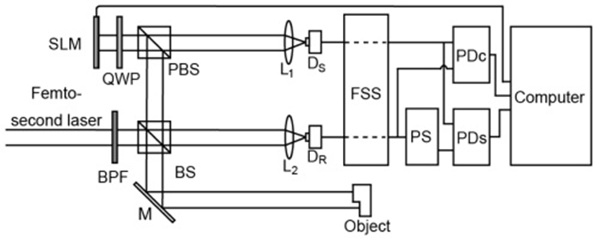
光コムによる干渉光学系
ΔD;物体と基準点との差
fk;サンプリング周波数
Δφk;検出部の位相差
Ng;媒体の群屈折率
P;? C;高速
Notes:
Pbs;p偏光を透過，s偏光を反射
物体の深さは，FSSにより選択された波の波長の半分よりも小さくなると想定される場合には，p = 0であり，したがって，オブジェクトプロファイルは任意の2π曖昧さなしで特定することができる．

Slide 9
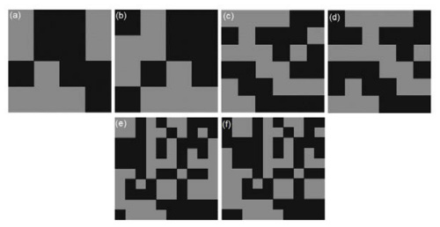
SLMで与えたランダムパターン
ベルヌーイ行列の擬似ランダムパターンを使用
要素、"0"と"1"は、光通過または遮断という2つの状態に対応する

Slide 10
システムの安定性と精度を調べる実験
サンプル；平面ミラー

Slide 11
ランダムパターンの違いによる本手法の精度
Notes:
RMS；2乗平均平方根
統計値や確率変数の散らばり具合を表す数値である
真の値からの誤差を表している

Slide 12
再構成の実験（4×4）
サンプル；2つの平面ミラー
z
40mm
M1
M2
測定回数；12回

Slide 13
再構成（6×6）
サンプル；3つの平面ミラー
z
30mm
50mm
M1
M2
M3
測定回数；26回

Slide 14
再構成（10×10）
サンプル；3つの平面ミラー
z
30mm
50mm
M1
M2
M3
測定回数；80回

Slide 15
まとめ
光コムと圧縮センシングを使って新しい光学システムを構築した
圧縮センシングでは2つのシングルピクセル高速フォトレシーバーを用いて機械操作なし，かつ僅かなサンプリング数で空間情報を得ることができた

Slide 16
圧縮センシングとは②
一般の線形観測問題
未知ベクトルを線形観測に基づいて推定
Ax=b
𝐴：観測行列 x：未知ベクトル b：観測結果
𝐴を既知としたとき，bからxを推定する問題は，xを変数とした線形方程式を解くことと等価

Slide 17
圧縮センシングとは③
線形方程式Ax=bを解く
・行列Aのランク= 未知数xの数
行列Aの行数= 未知数xの数→解が一意に求まる
行列Aの行数> 未知数xの数→||Ax - b ||^2
が最小になるxを求める
・行列Aのランク<未知数xの数→通常，解が一意に求まらない

Slide 18
圧縮センシングとは④
行列Aのランク< 未知数xの数の場合
１.解が真に近いほど値が小さくなる評価関数F(x)を構成
２.F(x)を最小化する
従来：解のL2ノルム
圧縮センシング：解のL1ノルム

Slide 19
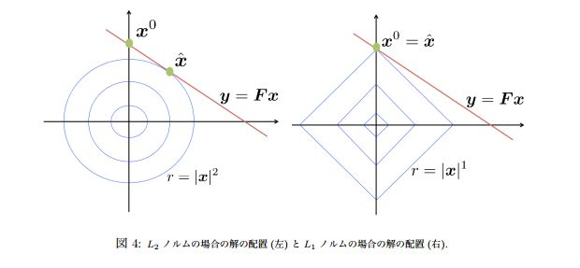
圧縮センシングとは⑤
圧縮センシングの解はスパース性を持つので軸上にある
Notes:
ここでは「L1 ノルム最小化」がこの問題に対して有効である理由を考えてみる. 図 4 にあるよ うに, この問題では原点を囲む閉曲線の原点からの距離 r = |x| p を大きくしていき, はじめて直線 y = F x に接する接点が「解」となる. このとき, x はスパース, つまり, その成分にゼロを多く含 むはずだから, その解は多くの場合, 軸上にあることに注意しておこう. さて, 図 4 より, p = 2 では軸上にあるべきな真の解ではなく, いわば「局所解」を拾ってしまう 一方, p = 1 の場合には正しく (軸上にある) 真の解を見つける可能性が高いことがわかる.

